Slide 1
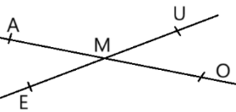
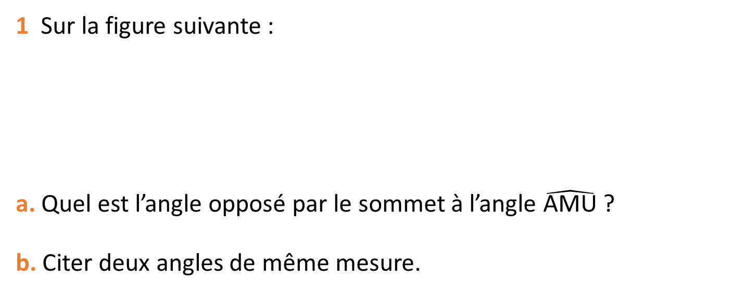
9 - Angles
Angles opposés par le sommet et bissectrice d’un angle
1 Sur la figure suivante :
a. Quel est l’angle opposé par le sommet à l’angle $\hat{\text{AMU}}$ ?
b. Citer deux angles de même mesure.

Slide 2
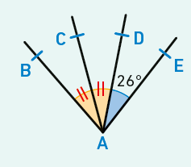
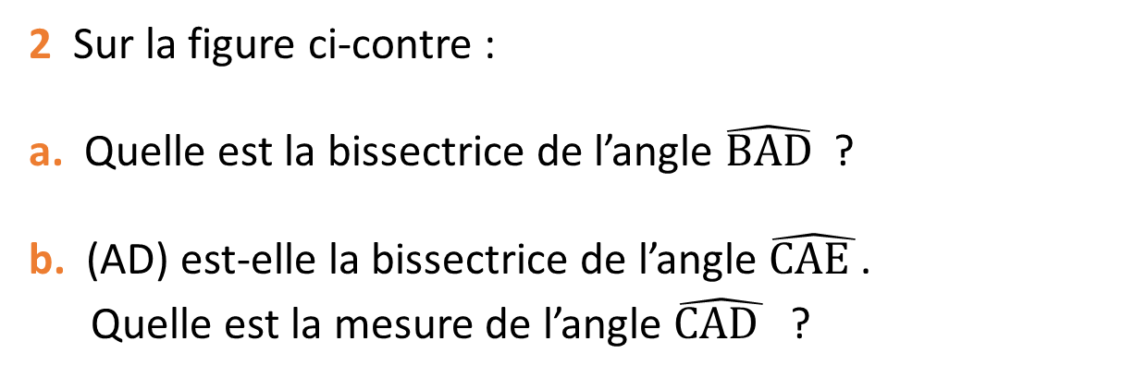
9 - Angles
Angles opposés par le sommet et bissectrice d’un angle
2 Sur la figure ci-contre :
a. Quelle est la bissectrice de l’angle $\hat{\text{BAD}}$ ?
b. (AD) est-elle la bissectrice de l’angle $\hat{\text{CAE} }$. Quelle est la mesure de l’angle $\hat{\text{C}\text{A}D }$ ?

